Slide 1
EUROPA.-LA VUELTA AL MUNDO EN 885 JARDINES.-GARDENS OF ENGLAND.-PE-PO
Selección de textos y fotografías por
JOSE ELIAS BONELLS

Slide 2
Penhurst Gardens
Una casa medieval almenada, con adiciones posteriores, rodeado de jardines antiguos.
El jardín fue uno de los primeros en ser restaurada en la década de 1860, a su estilo "Inglés Antiguo". George Devey utiliza el grabado de Kip (c1700) para recibir orientación.
Una segunda restauración se inició en la década de 1970.
Los jardines cuentan con una serie de recintos rectangulares tratados de diferentes maneras.

Slide 3
Hay un cuadro de parterre, un huerto, un jardín de rosas y las fronteras diseñados por Lanning Roper. Blomfield escribió que "No hay nada más hermoso que algunos de los paseos bajo los árboles de manzana en los jardines de Penshurst.”

Slide 4
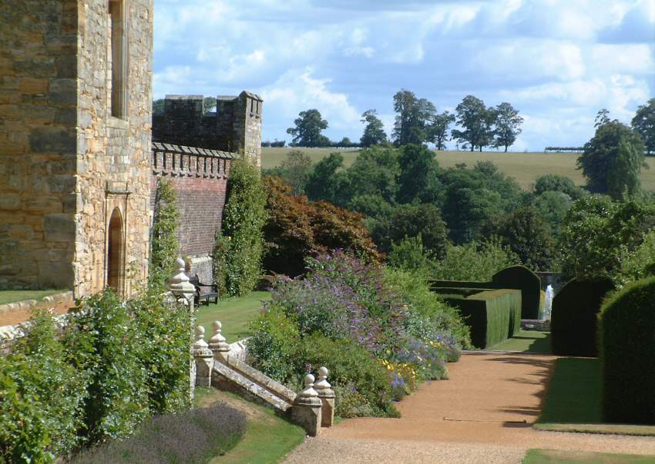
Notes:
Penhurst Gardens

Slide 5
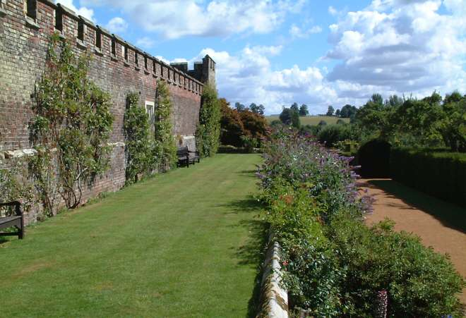
Notes:
Penhurst Place Gardens

Slide 6
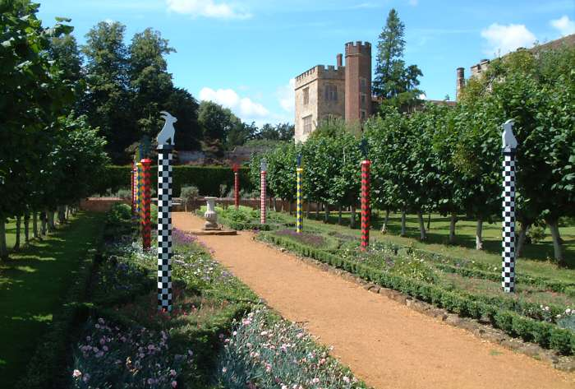
Notes:
Penhust Place Gardens

Slide 7
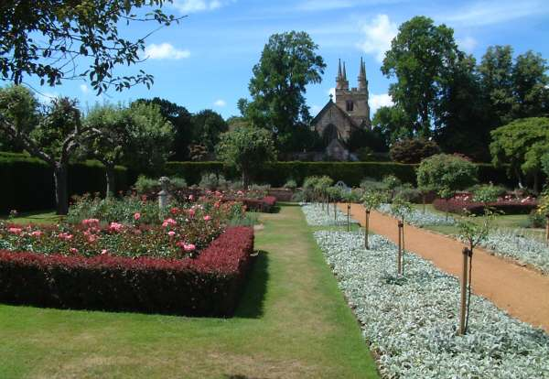
Notes:
Penhurst Place Gardens

Slide 8
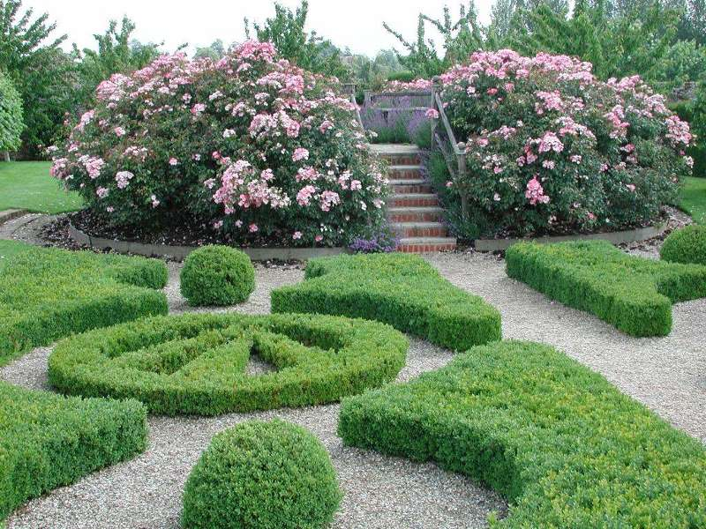
Notes:
Penhurst Place Gardens

Slide 9
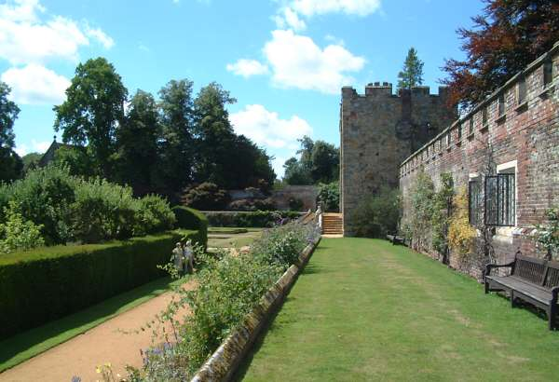
Notes:
Penhurst Place Gardens

Slide 10
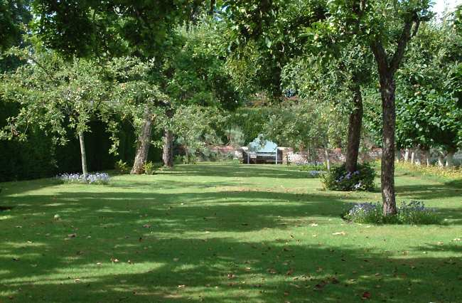
Notes:
Penhurst Place Gardens

Slide 11
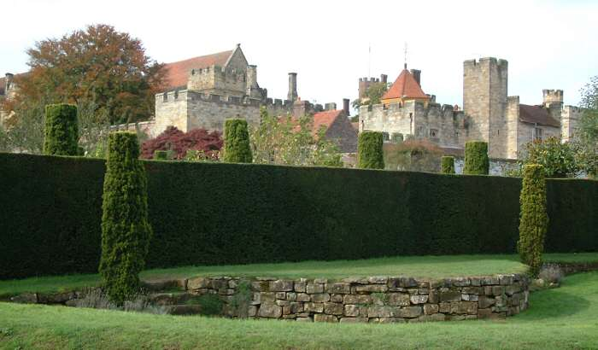
Notes:
Penhurst Place Gardens

Slide 12
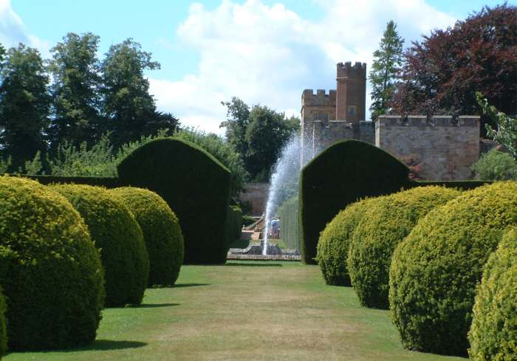
Notes:
Penhurst Place Gardens

Slide 13
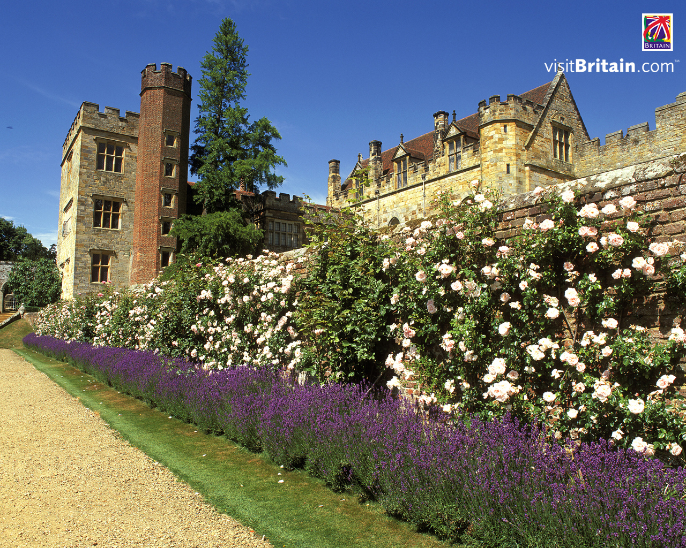
Notes:
Penhurst Place Gardens

Slide 14
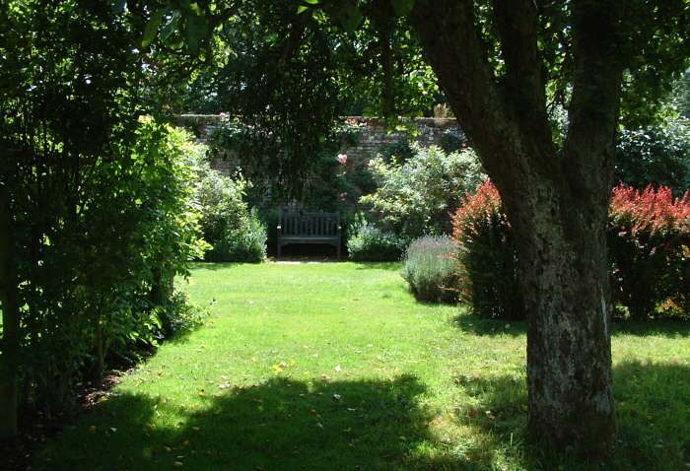
Notes:
Penhurst Place Gardens

Slide 15
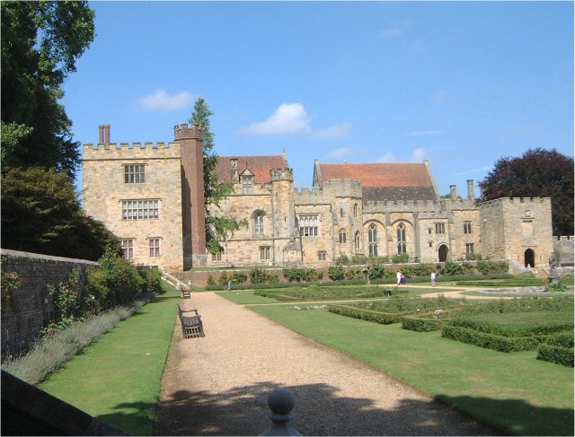
Notes:
Penhurst from the gardens

Slide 16
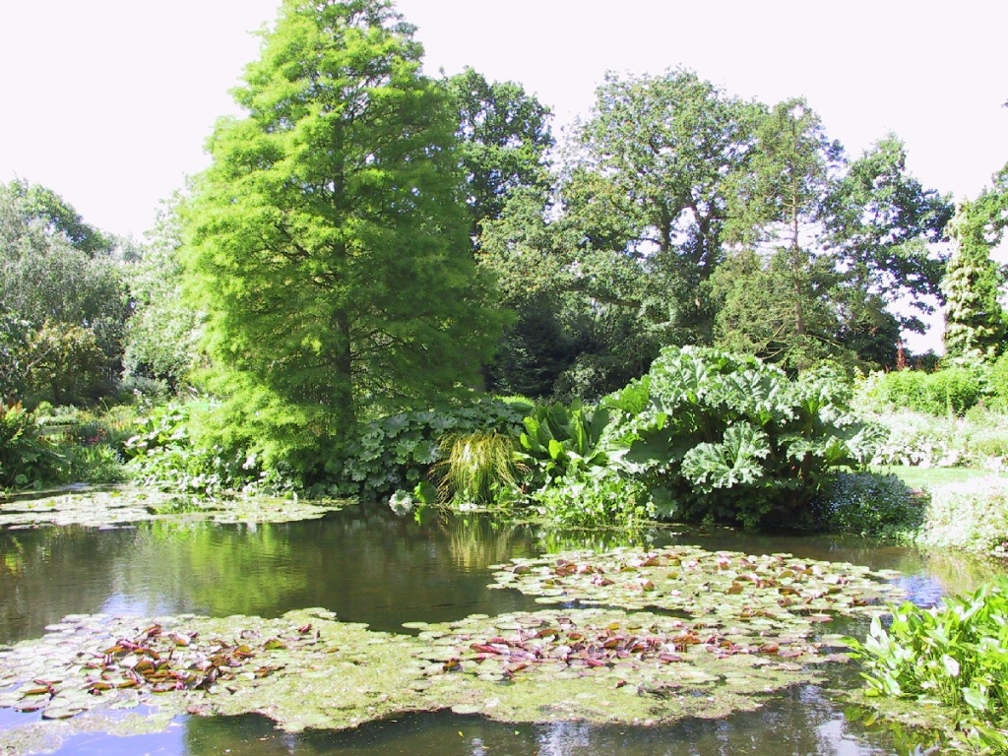
Notes:
Penhurst Place Gardens

Slide 17
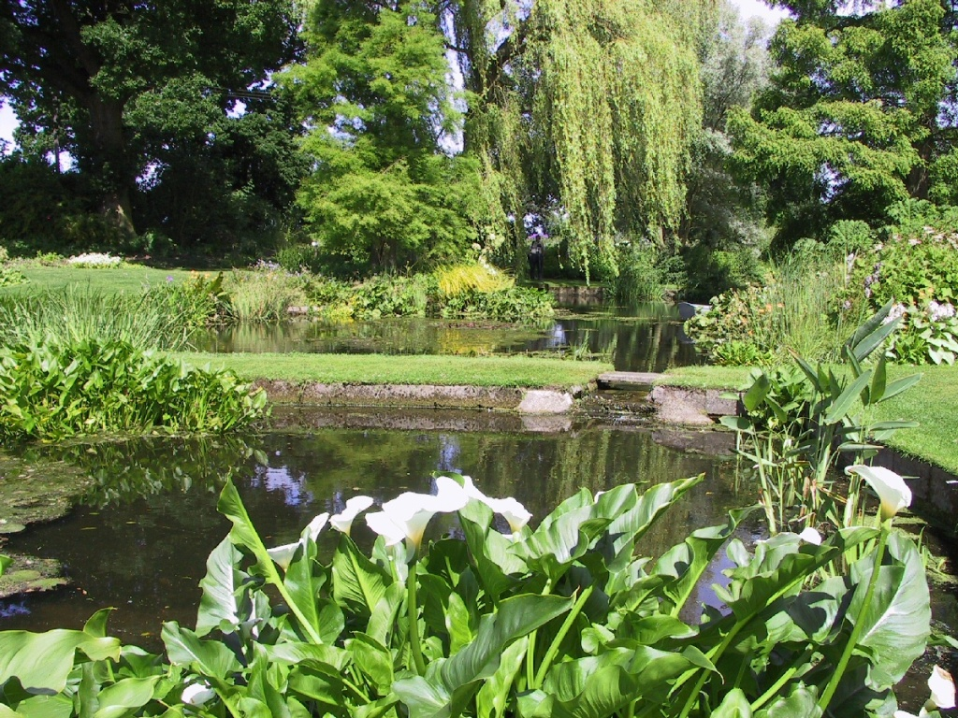
Notes:
Penhurst Place Gardens

Slide 18
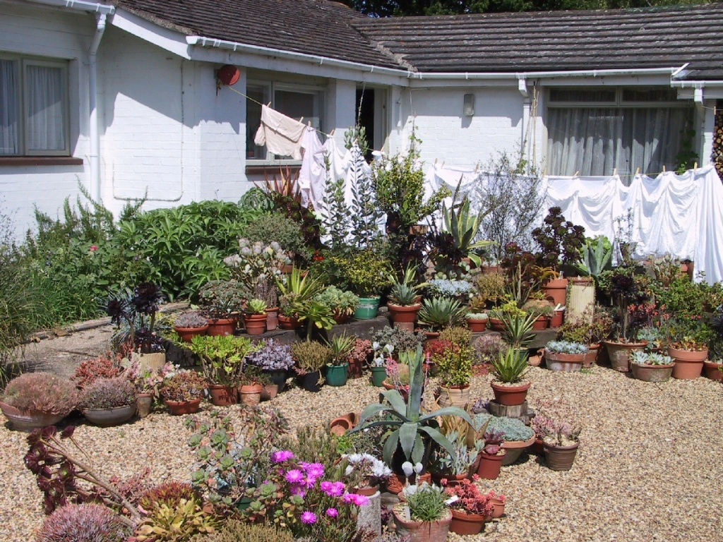
Notes:
Penhurst Place Gardens

Slide 19
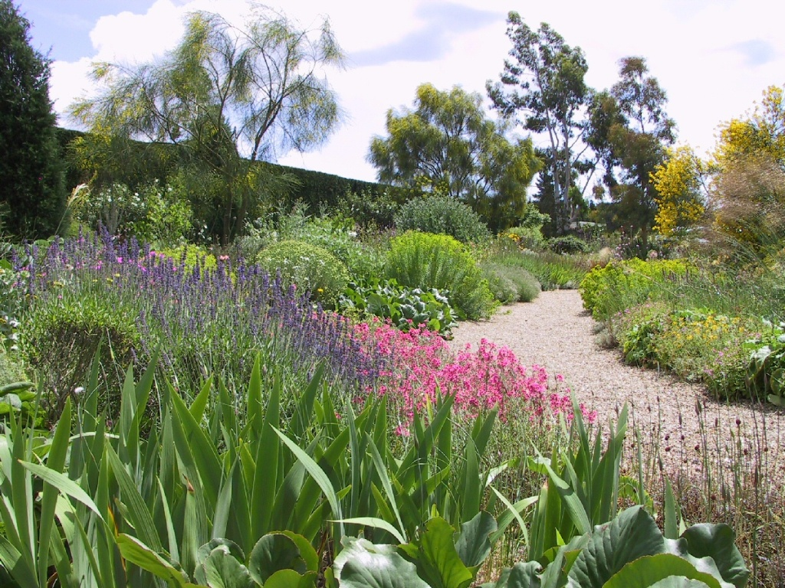
Notes:
Penhurst Place Gardens

Slide 20
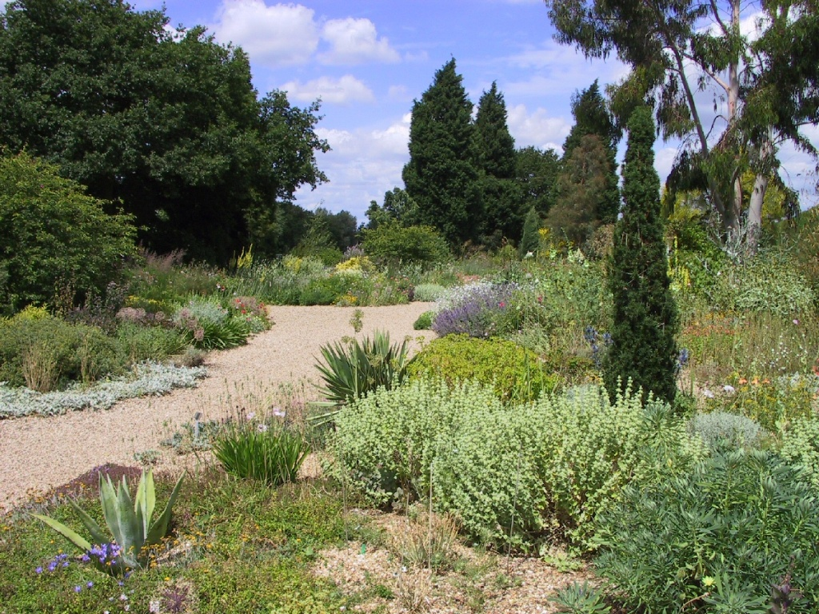
Notes:
Penhurst Place Gardens

Slide 21
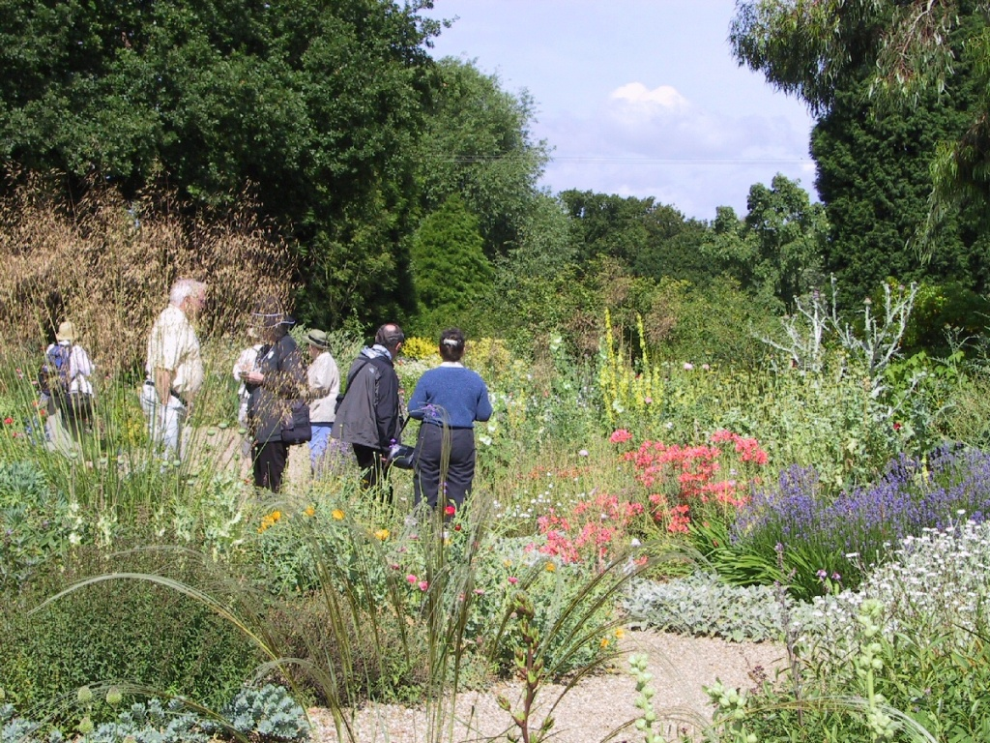
Notes:
Penhurst Place Gardens

Slide 22
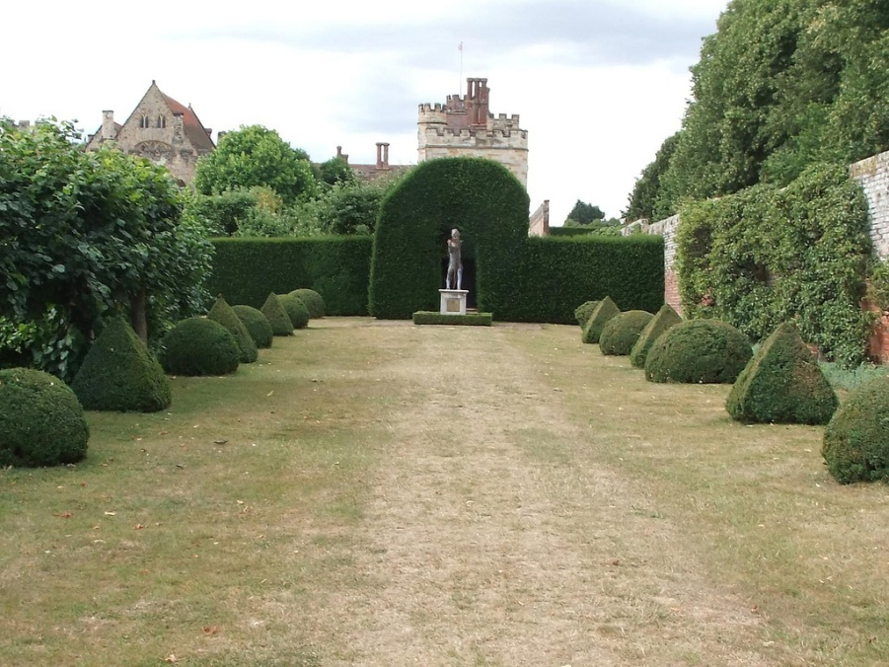
Notes:
Penhurst Place Gardens

Slide 23
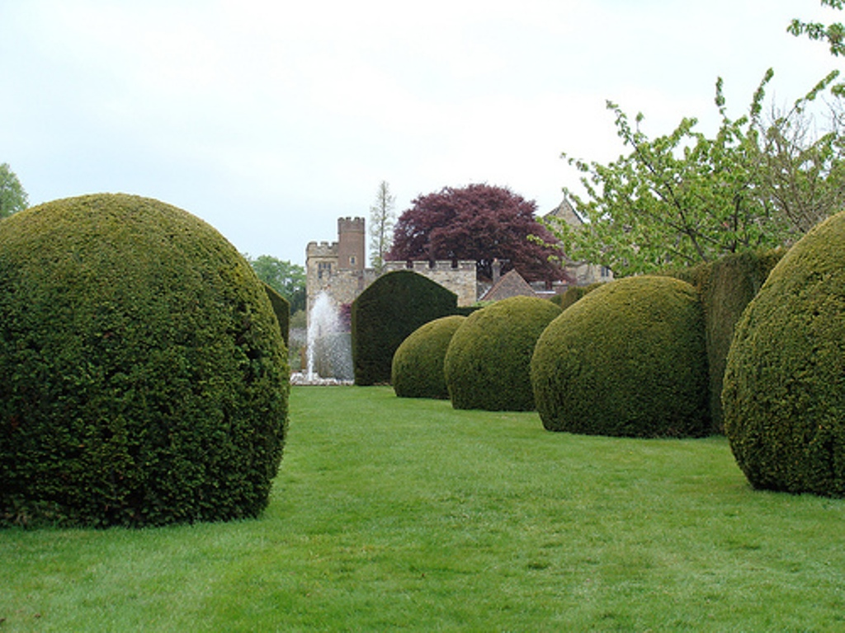
Notes:
Penhurst Place Gardens

Slide 24
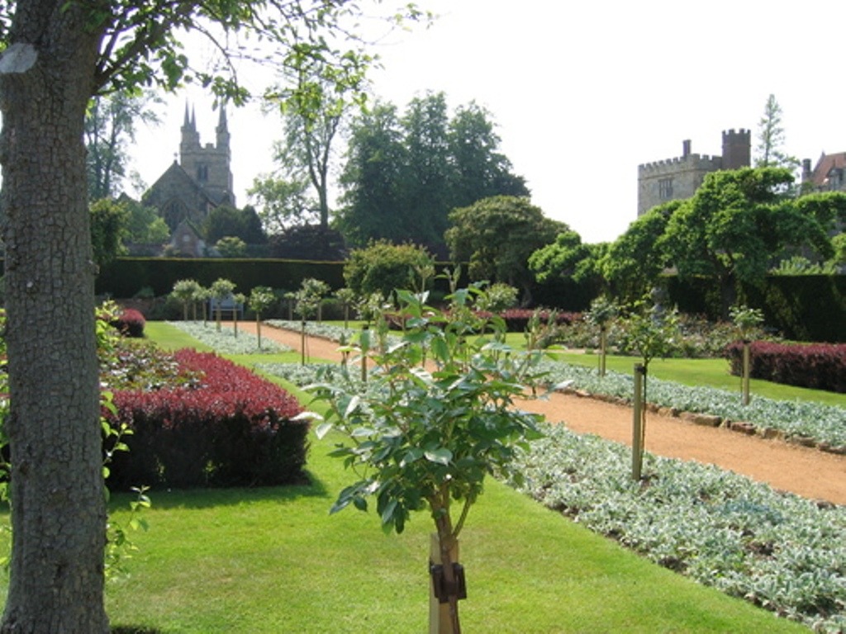
Notes:
Penhurst Place Gardens

Slide 25
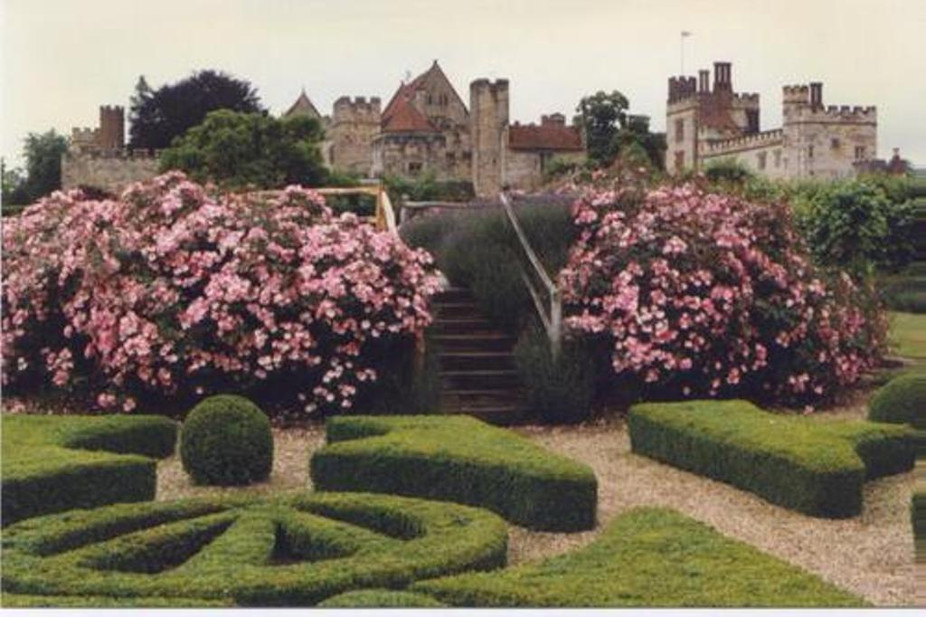
Notes:
Penhurst Place Gardens

Slide 26
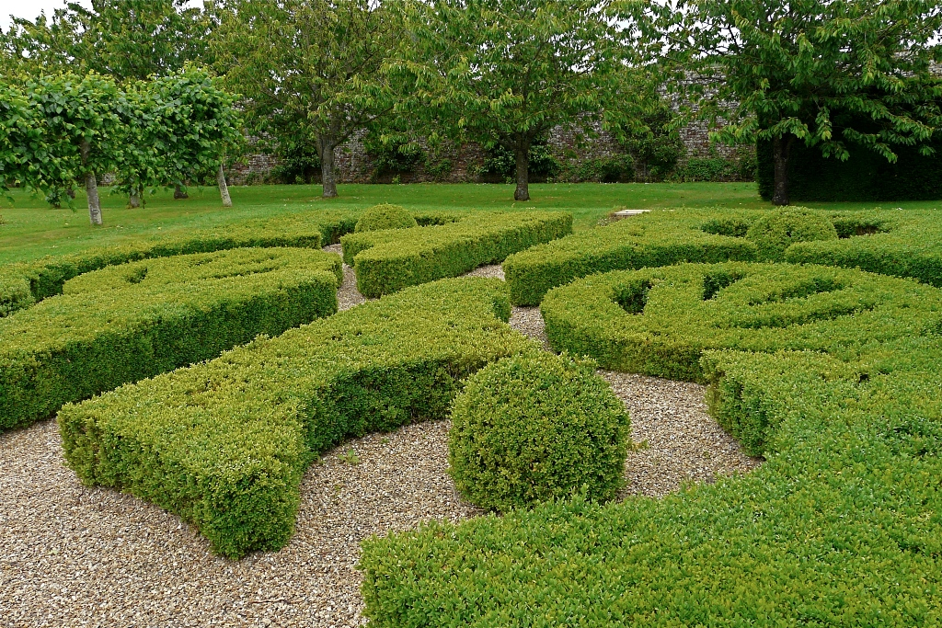
Notes:
Penhurst Place Gardens

Slide 27
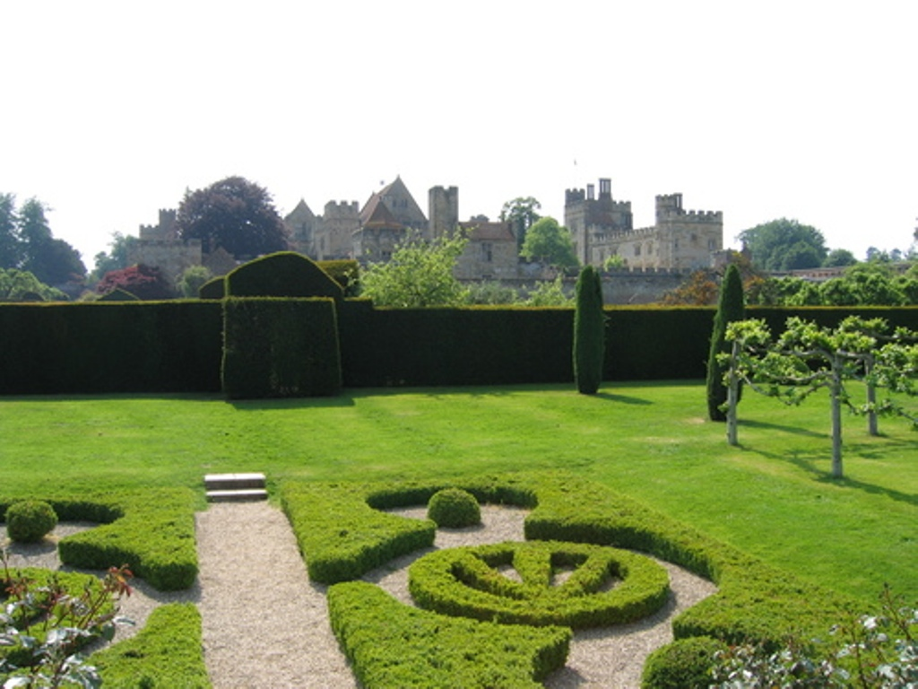
Notes:
Penhurst Place Gardens

Slide 28
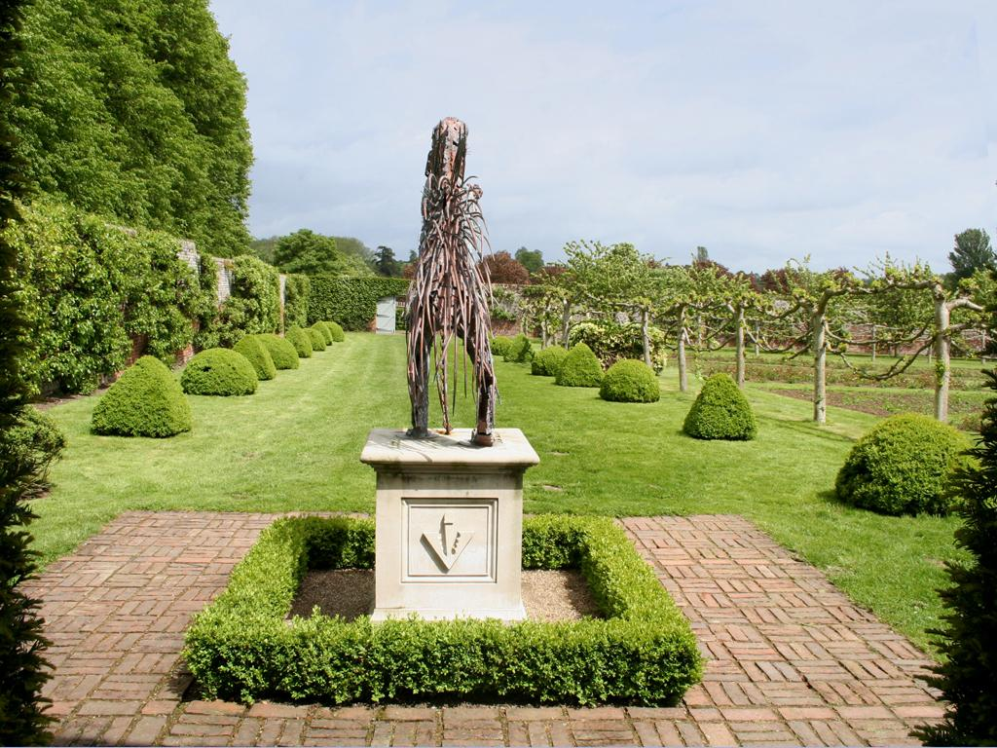
Notes:
Penhurst Place Gardens

Slide 29
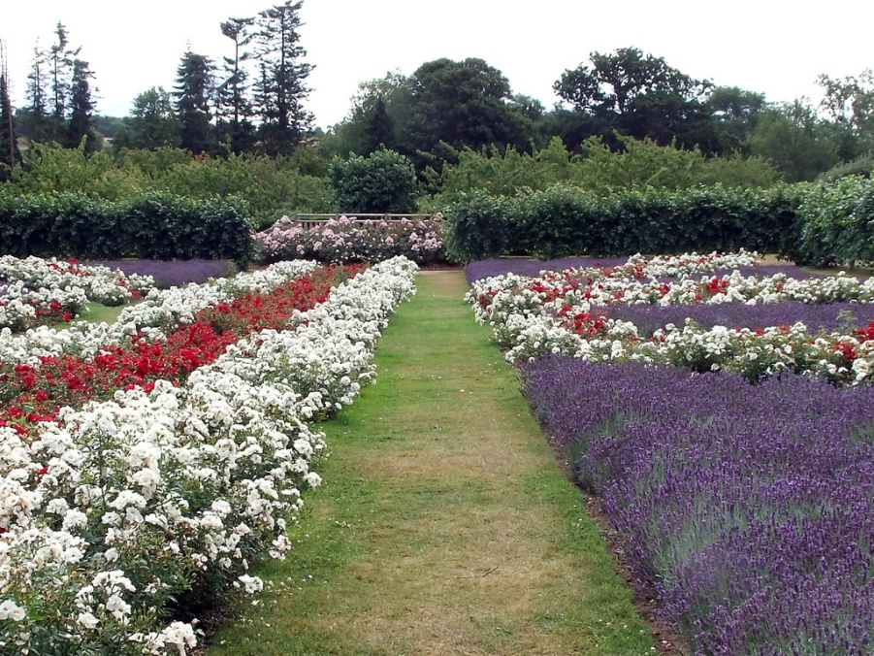
Notes:
Penhurst Place Gardens

Slide 30
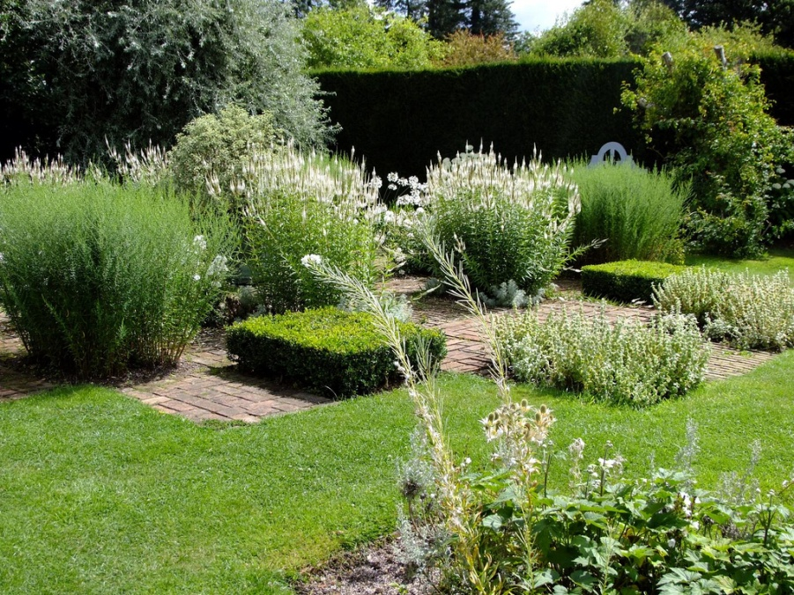
Notes:
Penhurst Place Gardens

Slide 31
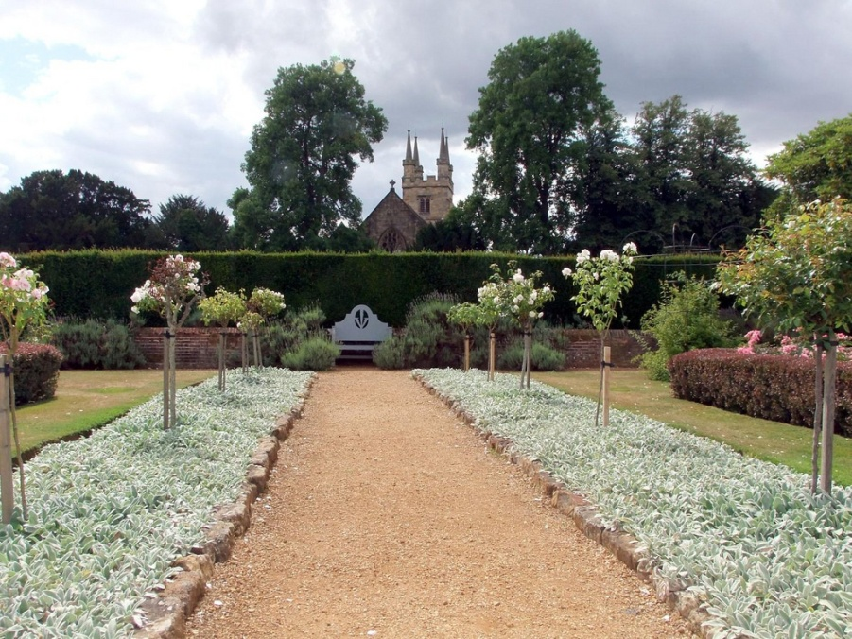
Notes:
Penhurst Place Gardens

Slide 32
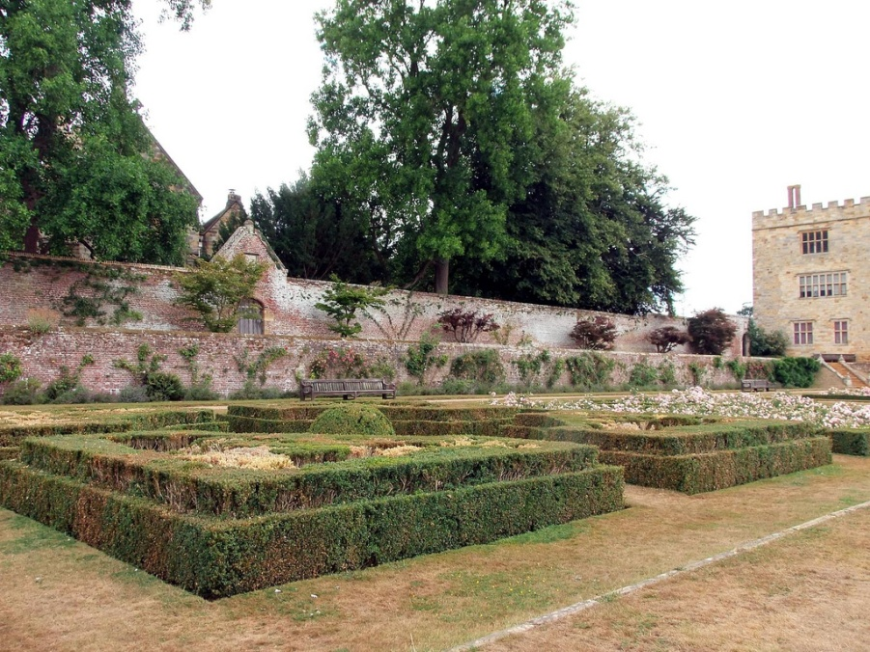
Notes:
Penhurst Place Gardens

Slide 33
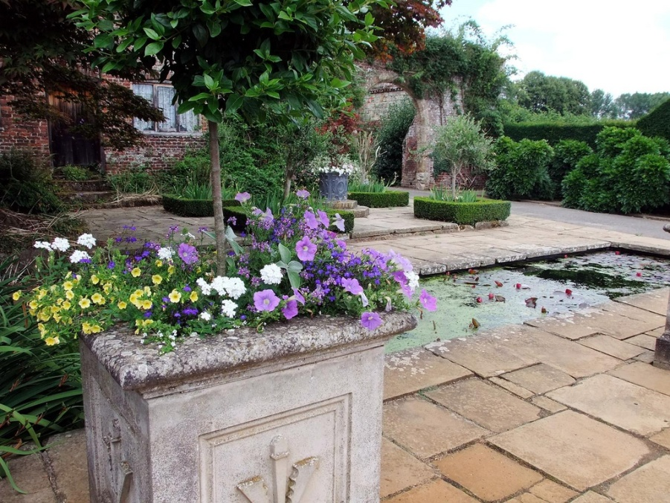
Notes:
Penhurst Place Gardens

Slide 34
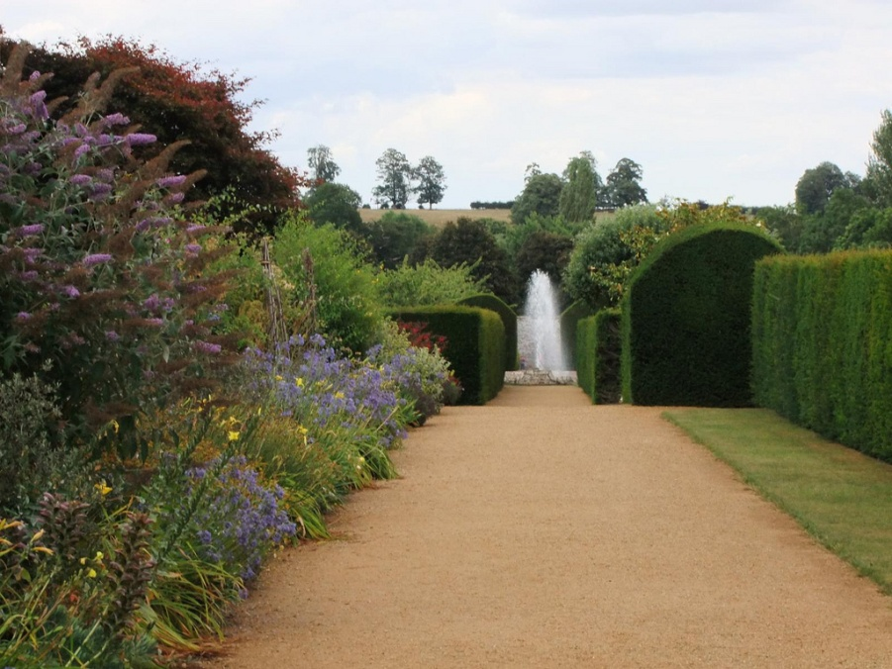
Notes:
Penhurst Place Gardens

Slide 35
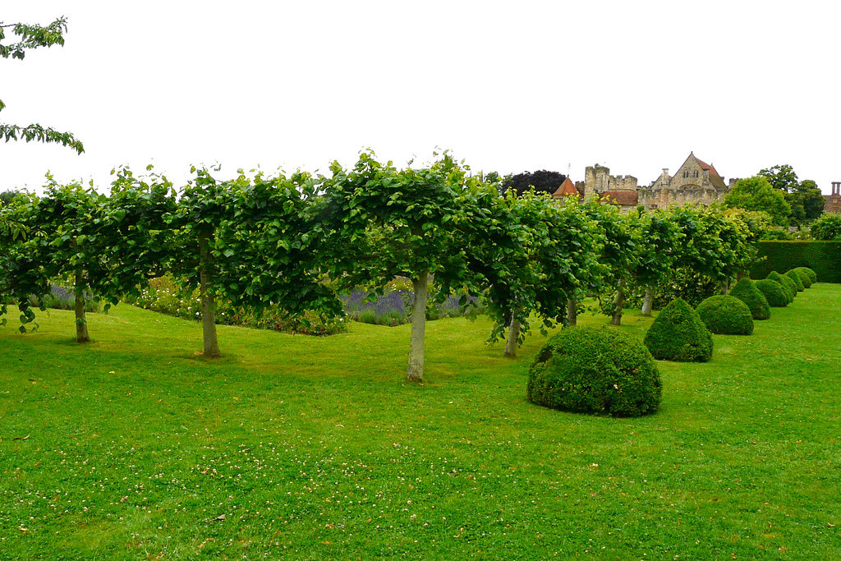
Notes:
Penhurst Place Gardens

Slide 36
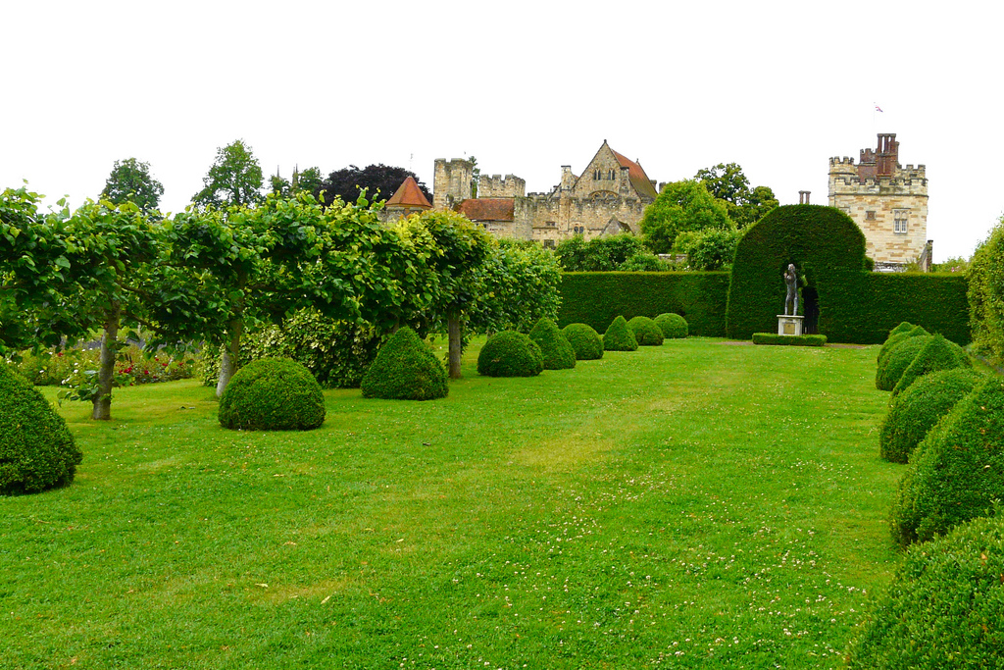
Notes:
Penhurst Place Gardens

Slide 37
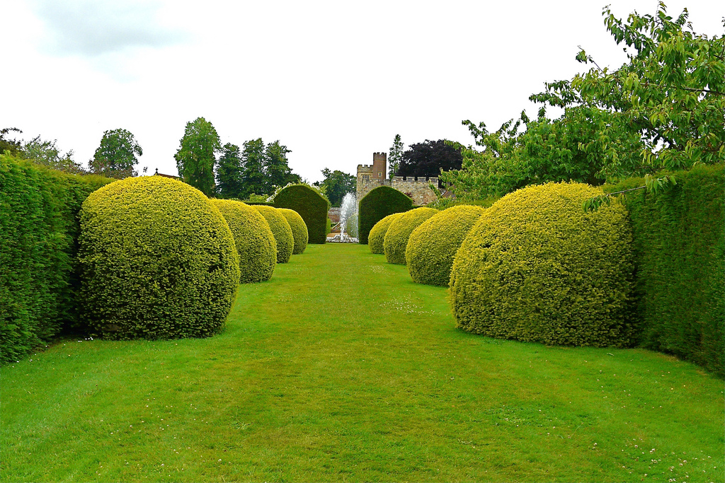
Notes:
Penhurst Place Gardens

Slide 38
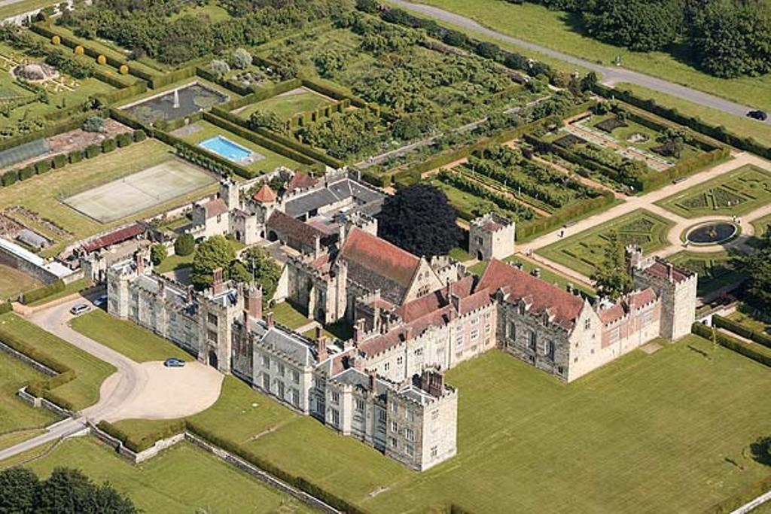
Notes:
Penhurst Place Gardens

Slide 39
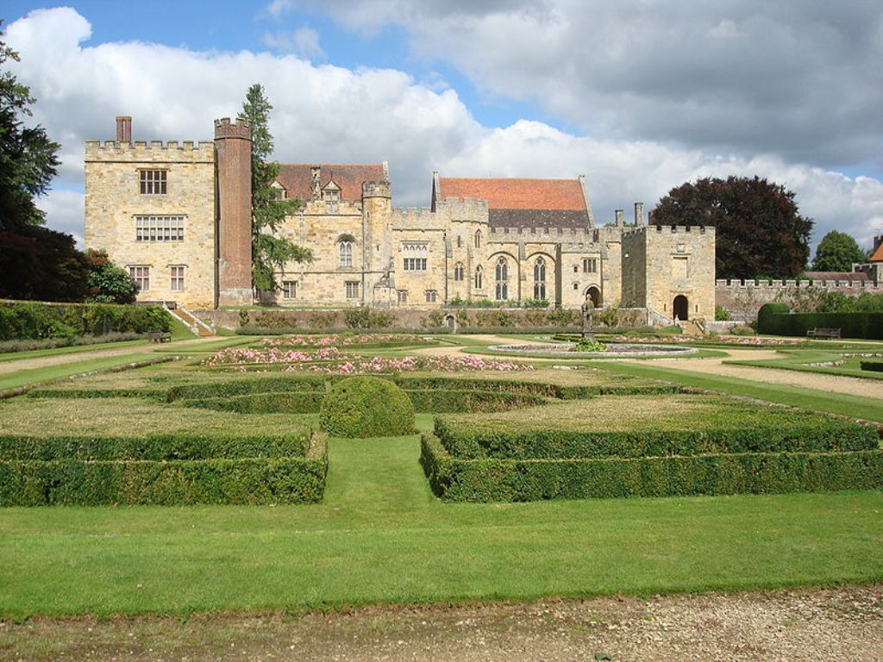
Notes:
Penhurst Place Gardens

Slide 42
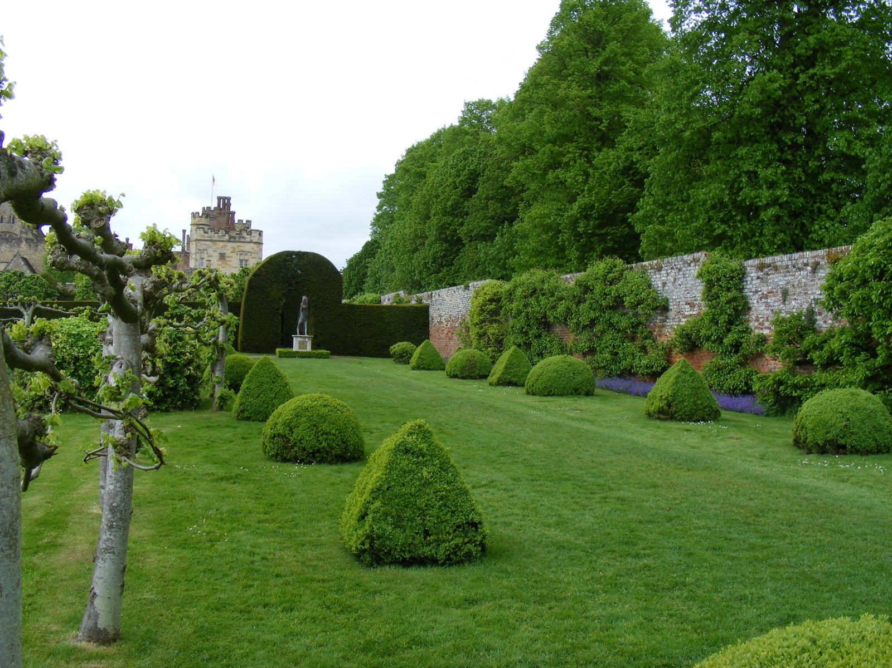
Notes:
Penhurst Place.

Slide 43
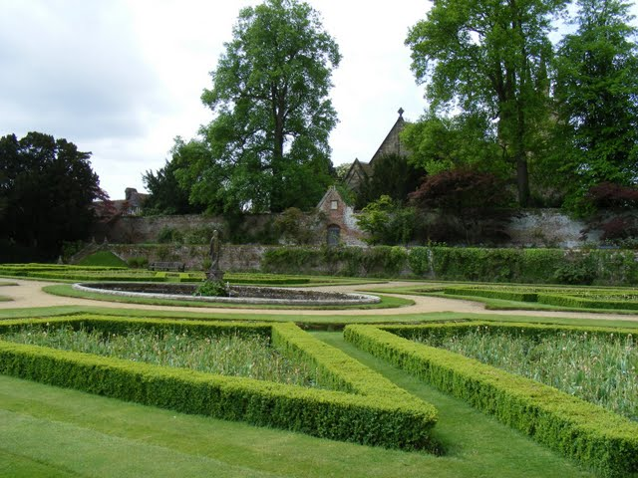
Notes:
Penhurst Place.

Slide 44
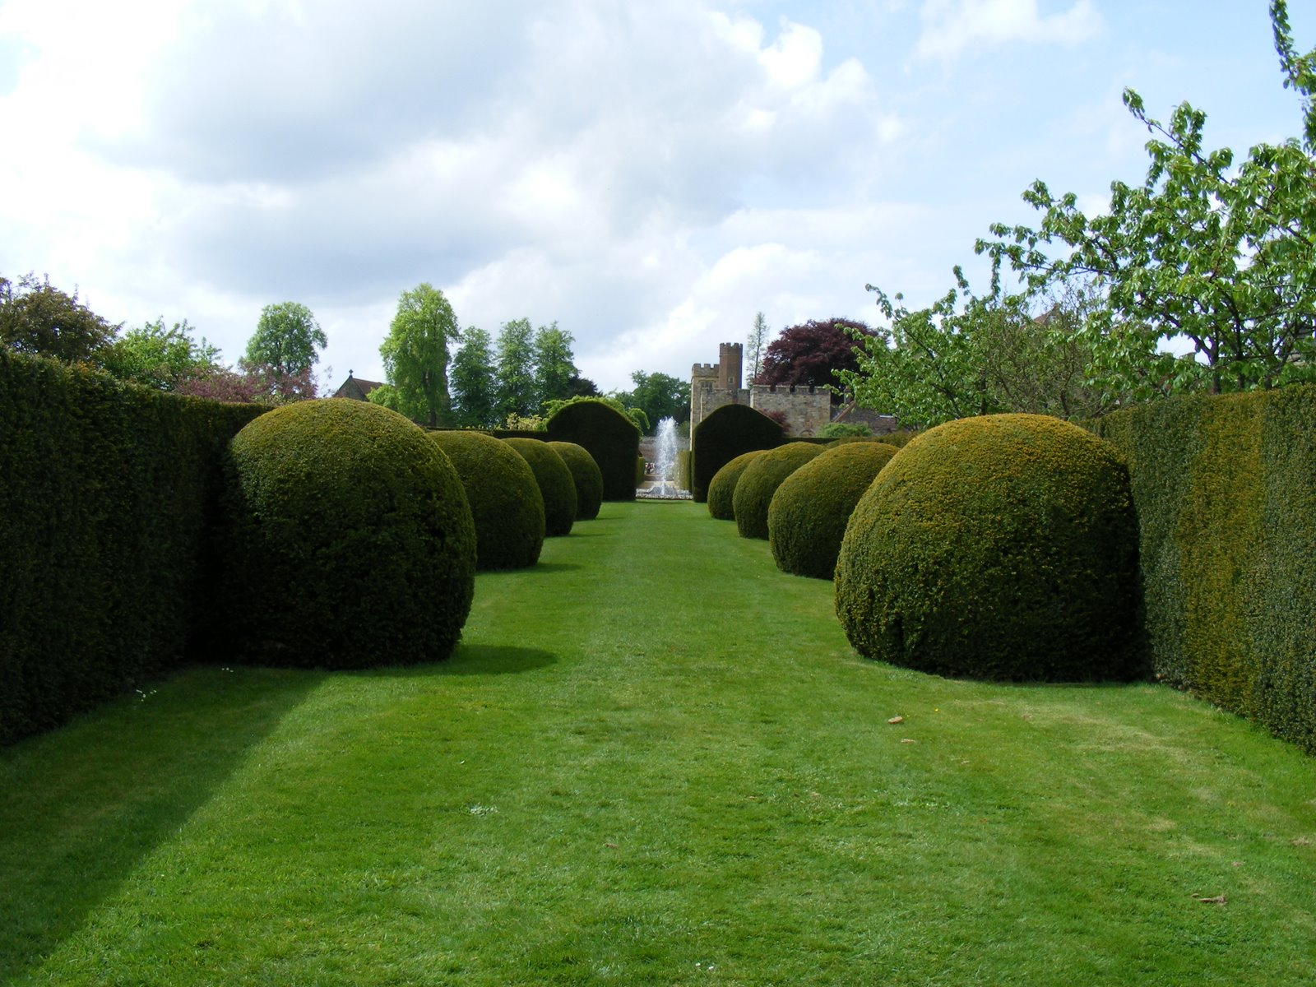
Notes:
Penhurst Place.

Slide 45
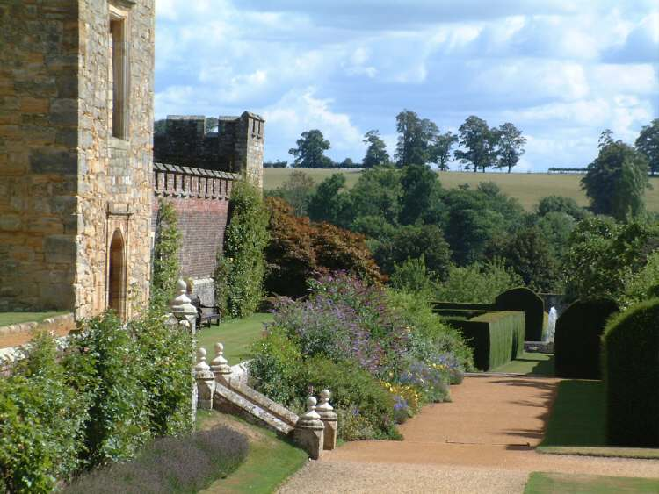
Notes:
Penhurst Place.

Slide 46
Notes:
Penhurst Place.

Slide 47
Notes:
Penhurst Place.

Slide 48
Notes:
Penhurst Place.

Slide 49
Notes:
Penhurst Place.

Slide 50
Notes:
Penhurst Place.

Slide 51
Notes:
Penhurst Place.

Slide 52
Notes:
Penhurst Place.

Slide 53
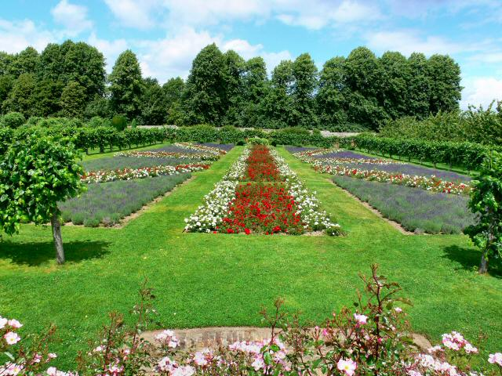
Notes:
Penhurst Place.

Slide 55
Notes:
Penhurst Place.

Slide 56
Notes:
Penhurst Place.

Slide 57
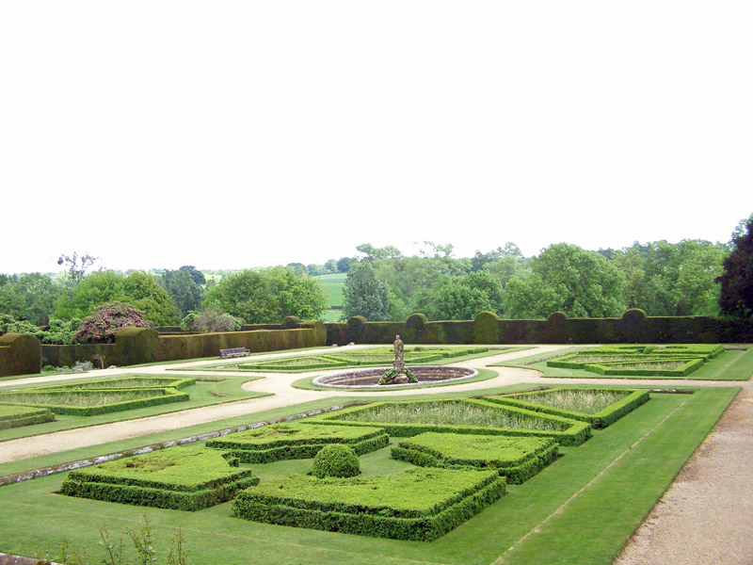
Notes:
Penhurst Place.

Slide 58
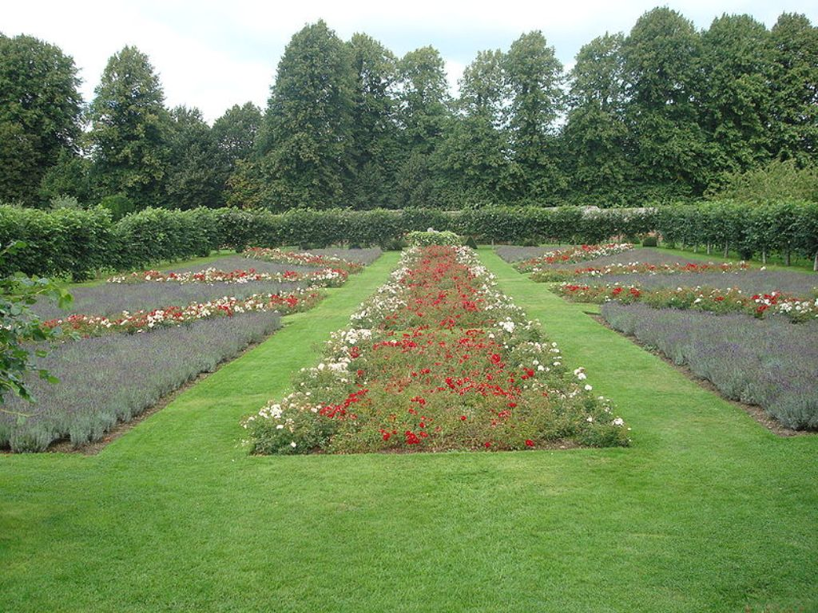
Notes:
Penhurst Place.

Slide 59
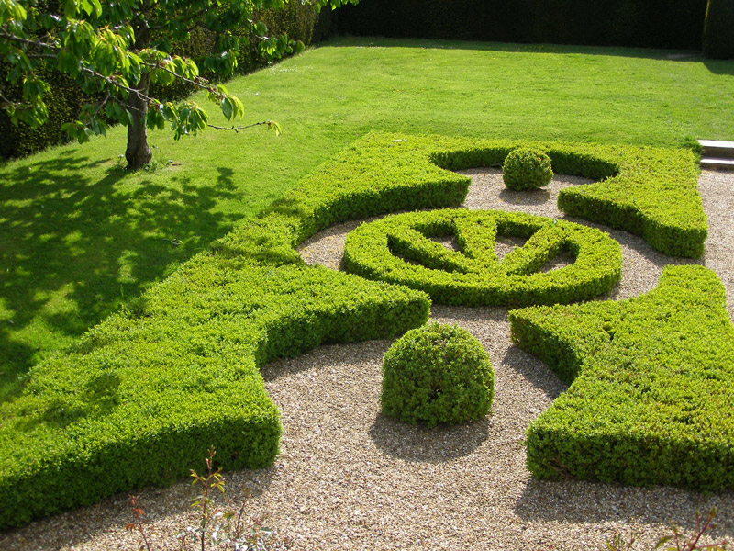
Notes:
Penhurst Place.

Slide 60
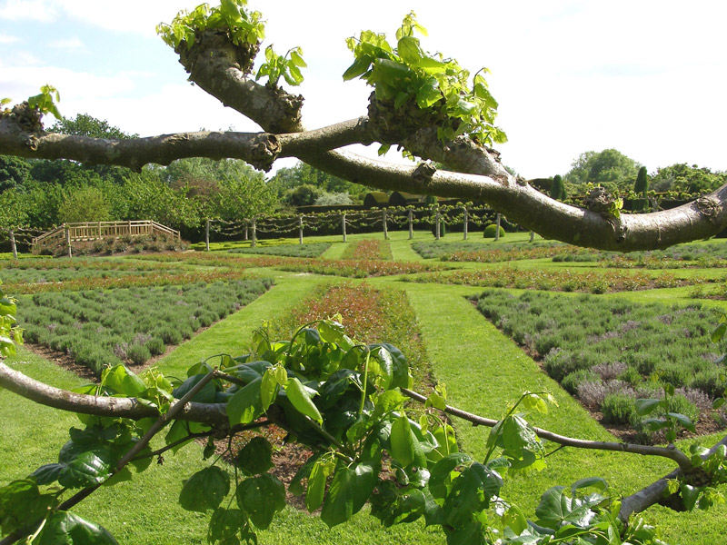
Notes:
Penhurst Place.

Slide 61
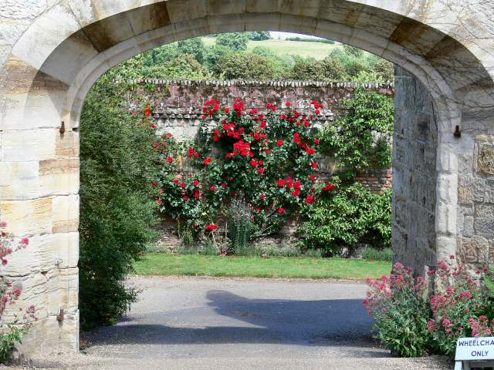

Slide 62
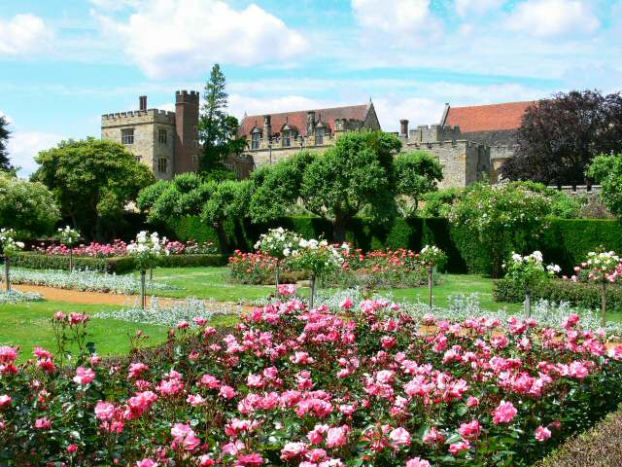
Notes:
Penhurst Place.

Slide 63
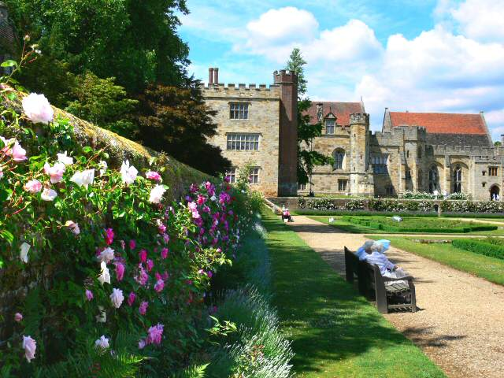
Notes:
Penhurst Place.

Slide 64
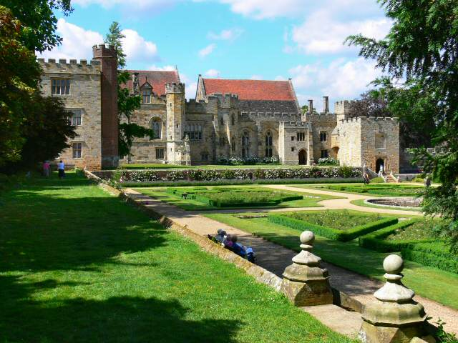
Notes:
Penhurst Place.

Slide 65
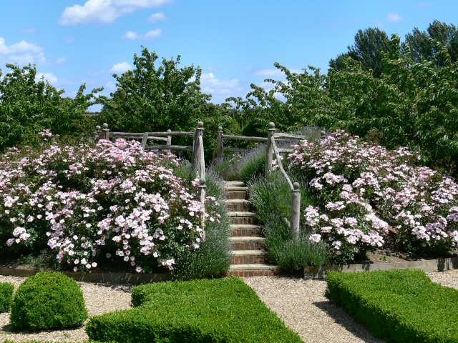
Notes:
Penhurst Place.

Slide 66
Picton Castle Gardens
Castillo de Picton es un castillo medieval cerca de Haverfordwest en Pembrokeshire , Gales . Construido a finales del siglo XIII por Sir John Wogan y todavía está habitada por sus descendientes, la familia Philipps.
Las haciendas, jardines y zonas verdes del Castillo de Picton fue una vez parte de la mansión más grande de Wiston , pero se habían vuelto una explotación independiente, en sustitución de Castillo Wiston por el siglo XIII.

Slide 67
Picton Castle comenzó como un castillo motte y fue reconstruido en piedra por la familia de Wogan durante el siglo X III.
En 1405, las tropas francesas de apoyo Owain Glyndŵr unidos y mantienen el castillo, y se apoderaron de nuevo durante la Guerra Civil Inglés en 1645 por las fuerzas parlamentarias.
El Castillo inmuebles Picton fue adquirida por la familia Phillips cuando Sir Thomas ap Felipe de Cilsant casada Jane, hija y heredera de Sir Henry Dwnn, de Picton en la década de 1490.
Sir John Philipps, que heredó el castillo en el siglo XV remodelo el edificio y creó una nueva entrada, que se mantuvo hasta la década de 1820, cuando una nueva entrada fue diseñado por Thomas Rowlands (que también diseñó la iglesia Slebech).

Slide 68
La finca se quedó con la familia Phillips hasta la muerte del Señor Milford en 1823, cuando fue heredado por su primo Richard Grant , quien asumió el apellido Philipps y fue creado un baronet en 1828 y Baron Milford en 1847.
Su heredero era su medio hermano, el reverendo James Henry Alexander Philipps (antes Gwyther), quien asumió por la licencia real el apellido y los brazos de Philipps.
A su muerte, la finca pasó a su hijo-en-ley, Charles Edward Gregg Philipps, que fue creado un baronet, de Picton, en 1887 , entonces a Sir Richard Foley Foley-Philipps, primo de Sir John Erasmus, y nieto de Charles Edward Gregg Philipps.

Slide 69
La finca es ahora dirigido por el Castillo de Picton Trust, y el actual propietario, Jeremy Philipps, vive en una casa de campo en el mismo terreno.

Slide 70

Notes:
Picton Castle Gardens

Slide 71

Notes:
Picton Castle Gardens

Slide 72

Notes:
Picton Castle Gardens

Slide 73

Notes:
Picton Castle Gardens

Slide 74

Notes:
Picton Castle Gardens

Slide 75

Notes:
Picton Castle Gardens

Slide 76

Notes:
Picton Castle Gardens

Slide 77

Notes:
Picton Castle Gardens

Slide 78

Notes:
Picton Castle Gardens

Slide 79

Notes:
Picton Castle Gardens

Slide 80

Notes:
Picton Castle Gardens

Slide 81

Notes:
Picton Castle Gardens

Slide 82

Notes:
Picton Castle Gardens

Slide 83
Polesden Lacey
Polesden Lacey es una casa de estilo eduardiano (ampliado de un edificio anterior) y raíces. Se encuentra en las llanuras del norte de Gran Bookham , cerca Dorking , Surrey , Inglaterra . Está dirigido por el National Trust y es uno de los establecimientos más populares del Fideicomiso.
Esta Regency casa fue remodelada ampliamente en 1906 por Margaret Greville , un conocido Edwardian anfitriona. Su colección de pinturas de la bella, se muestra muebles, porcelana y plata en los salones y galerías, como lo fue en el momento de sus famosas fiestas en casa.

Slide 84
Hay un amplio terreno, un jardín de rosas amurallada, césped y paisaje camina a través de parte de la finca de (5,6 km ²).
El futuro rey Jorge VI y la reina Isabel pasaron parte de su luna de miel aquí en 1923.
Polesden Lacey se dejó al Fondo Nacional de la Sra. Greville en 1942 en memoria de su padre, William McEwan (ella era la hija ilegítima y único heredero). Hubo un grave incendio en 1960, que causó daños pero no grave pérdida. En 1995, el National Trust se embarcó en un programa de restauración y renovación.
En 2008/9, las instalaciones para los visitantes eran bastante ampliamente remodeladas, con un nuevo aparcamiento, cafetería, tienda y tienda de la granja.

Slide 85
Se recibió 297.000 visitantes en 2011-2012 y 256.000 en 2010-2011, situándose entre las diez propiedades más visitadas del Fideicomiso.
Una villa Regency (1821-3), comprado por una azafata de estilo eduardiano en 1906 y decorado con una exposición de artesanías jardín de J Cheal & Sons.
La larga terraza paseo data de 1671 y se extendió por el dramaturgo Sheridan, quien la vivió desde 1797 hasta 1816.
El jardín de estilo eduardiano con una serie de recintos amurallados y cubierto con las rosas y la plantación de herbáceas.

Slide 86

Notes:
Polesden Lacey

Slide 87

Notes:
Polesden Lacey

Slide 88

Notes:
Polesden Lacey

Slide 89

Notes:
Polesden Lacey

Slide 90

Notes:
Polesden Lacey

Slide 91

Notes:
Polesden Lacey

Slide 92

Notes:
Polesden Lacey

Slide 93

Notes:
Polesden Lacey.-Criquet Lawn

Slide 94

Notes:
Polesden Lacey

Slide 95


Notes:
Polesden Lacey

Slide 96


Slide 97

Notes:
Polesden Lacey

Slide 98

Notes:
Polesden Lacey

Slide 99

Notes:
Polesden Lacey

Slide 100

Notes:
Polesden Lacey

Slide 101

Notes:
Polesden Lacey

Slide 102

Notes:
Polesden Lacey

Slide 103
Notes:
Polesden Lacey

Slide 104

Notes:
Polesden Lacey

Slide 105

Notes:
Polesden Lacey

Slide 106
Notes:
Polesden Lacey

Slide 107

Notes:
Polesden Lacey

Slide 108

Notes:
Polesden Lacey

Slide 109

Notes:
Polesden Lacey

Slide 110
Notes:
Polesden Lacey

Slide 111

Notes:
Polesden Lacey

